Slide 2
운영 관리

Slide 3
운영 관리
구매사별 운영관리 sub menu 노출표

Slide 4
구매사별 운영관리 sub menu 노출표
주문관리 | ▼
인수/반품 | ▼
상품관리 | ▼
재고/예산 | ▼
고객센터 | ▼
운영관리 | ▼
조직 관리 | ▼
사업장 관리
사용자 관리
실적 관리 | ▼
실적조회
세금계산서
채무 관리
재고 조회 | ▼
사업장별 재고
재고 조회
예산운영
상품관리 | ▼
상품승인
상품진열
산업안전보건관리비 | ▼
산업안전보건관리비
산업안전관리비 월별 사용내역
SKB산업안전보건 관리비 월별 사용내역
구매사 (법인담당자) | 구매사 (HNS그룹관리자/본사관리자) | 구매사 (안전몰 도급사) | 구매사 (안전몰 SKB 관리자)
O | O | O | O
O | O | O | O
O | O | O | O
O | O | O | O
O | O | O | O
O | O | O | O
O | O | O | O
O | O | O | O
O | O | O | O
O | O | O | O
O | O |  | O
 | O |  | O
 | O |  | O
 | O |  | O
 |  | O | O
 |  | O | O
 |  | O | O
 |  |  | O

Slide 5
운영 관리
content 영역 layout 정의

Slide 6
주문관리 | ▼
인수/반품 | ▼
상품관리 | ▼
재고/예산 | ▼
고객센터 | ▼
운영관리 | ▼
조직 관리 | ▼
사업장 관리
사용자 관리
실적 관리 | ▼
실적조회
세금계산서
채무 관리
재고 조회 | ▼
사업장별 재고
재고 조회
예산운영
상품관리 | ▼
상품승인
상품진열
산업안전보건관리비 | ▼
산업안전보건관리비
산업안전관리비 월별 사용내역
SKB산업안전보건 관리비 월별 사용내역
content 영역
화면설명
검색/조회 화면 layout
1 | 화면명 영역 화면명을 노출한다.
2 | 안내문구 영역 화면에 대한 기능 설명 및 사용방법, 주의사항을 서술한다. 안내문구 영역은 기획에서 선택적으로 사용한다.
3 | 검색 영역 N개의 검색 조건을 AND 검색 한다.
4 | 부가정보 영역 검색 결과에 대한 부가 정보를 표기한다. 예) 특정 항목 합계 해당 영역은 기획에서 선택적으로 사용한다.
5 | 검색결과 카운트 - 검색 영역 > 검색조건에 해당하는 결과값 전체 수를 표기한다. 페이지네이션 설정 예) 10개씩보기 / 50개씩보기 / 기타 소팅 검색 결과를 사전에 정의한 sorting 기준으로 정렬 버튼 영역 검색 결과 관리를 위한 기능 버튼을 제공한다. 예) 엑셀다운로드, 등록, 기타
6 | 검색 결과 영역 검색 영역에서 검색한 값을 호출한다.
7 | 페이지네이션 영역 페이지네이션 설정값 만큼 검색결과를 호출한다. 페이지 이동 기능을 제공한다.
1
화면명 영역
2
안내문구 영역
검색 영역
검색 조건 영역
3
조회
엑셀
4
부가 정보 영역
검색결과 count, pagination 설정, button 영역
5
검색결과 count
pagination 설정
sorting
button 영역
검색 결과 영역
6
7
pagination 영역

Slide 7
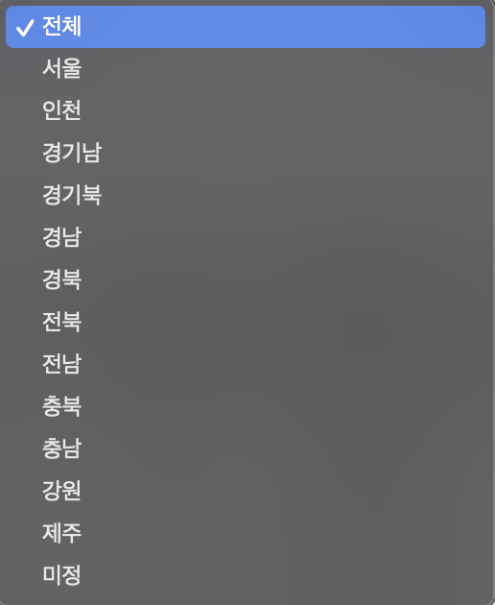
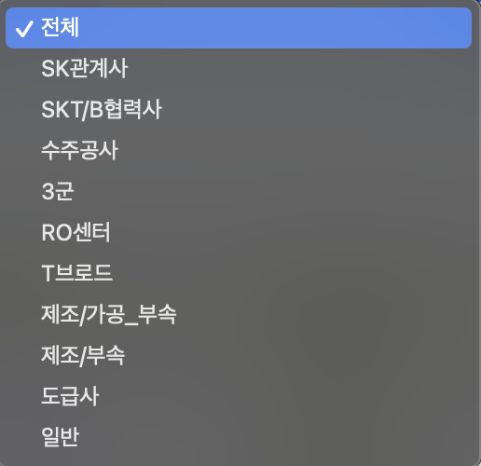

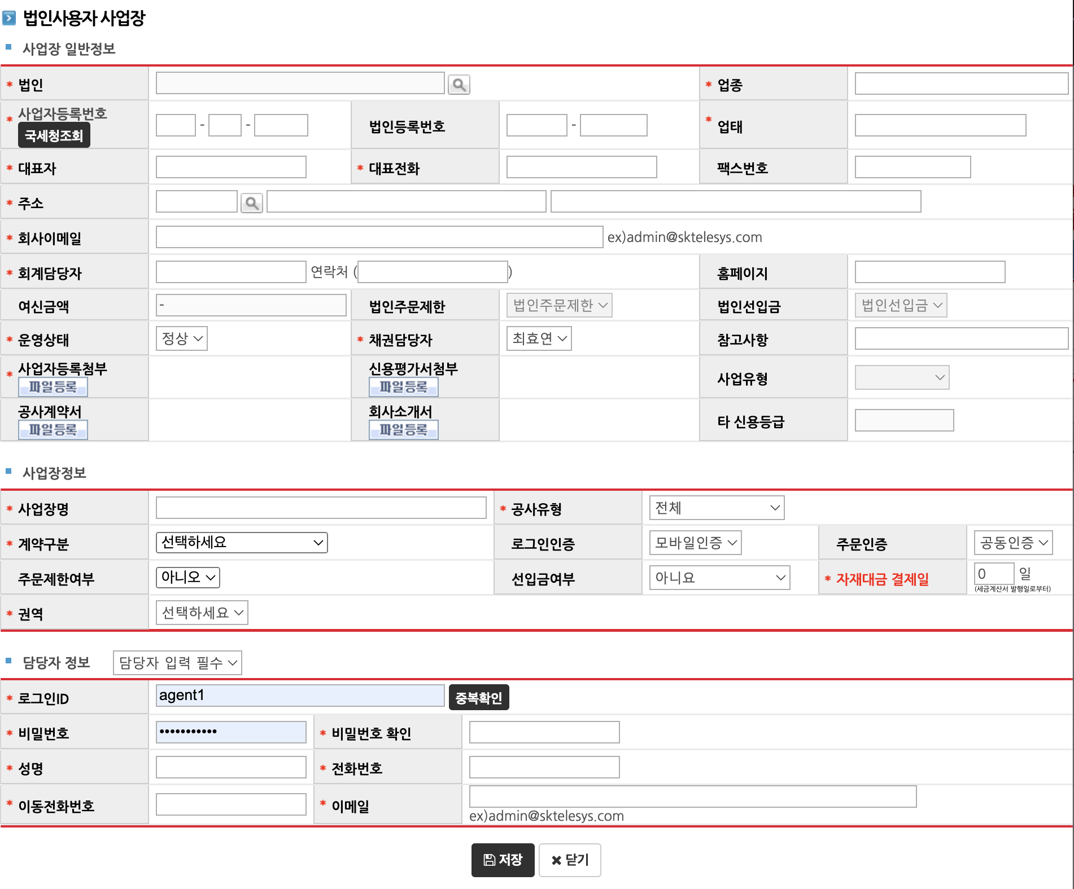
운영관리 > 조직관리 > 사업장 관리
주문관리 | ▼
인수/반품 | ▼
상품관리 | ▼
재고/예산 | ▼
고객센터 | ▼
운영관리 | ▼
조직 관리 | ▼
사업장 관리
사용자 관리
실적 관리 | ▼
실적조회
세금계산서
채무 관리
재고 조회 | ▼
사업장별 재고
재고 조회
예산운영
상품관리 | ▼
상품승인
상품진열
산업안전보건관리비 | ▼
산업안전보건관리비
산업안전관리비 월별 사용내역
SKB산업안전보건 관리비 월별 사용내역
화면설명
사업장 관리
1 | 화면명 : 사업장 관리
2 | 검색영역 사업유형 - 사업장의 사업유형을 선택 - 디폴트 : 전체 권역 - 사업장에 설정된 권역을 선택 - 디폴트 : 전체 상태 - 사업장의 상태를 선택 - 디폴트 : 전체 검색버튼 - 검색버튼 클릭시 전체 검색 AND 검색
3 | 등록 버튼 기능 : 법인 하위에 사업장을 등록한다. 등록버튼 클릭시 1. 법인 공동인증서 인증창 호출 2. 사업장 등록 popup 호출
4 | 검색결과 사업장명 클릭시 사업장 상세 popup 호출 정렬 : 등록일 기준 내림차순
1
사업장 관리
2
사업유형
전체 v
권역
전체 v
상태
전체 v
조회
1
popup title | X
전체
정상
종료
2
안내문구 영역
총 5 건
50개씩 보기 v
등록
3
3
검색조건명 #1
전체
검색조건명 #2
2024.11.01 📅
~
2024.11.01 📅
검색조건명 #3
검색어를 입력해 주세요.
검색조건명 #4
검색어를 입력해 주세요.
검색조건명 #5
검색어를 입력해 주세요.
4
사업장명 | 사업자등록번호 | 공사유형 | 채권담당자 | 법인사용/주문제한 여부 | 주문제한 여부 | 권역 | 사업유형 | 선입금 여부 | 등록일
PTCE_테스트사업장01 | 1234567891 | SKT A망 | 김채권 | 정상 / 주문정상 | 주문정상 | 서울 | SK 관계사 | 아니오 | 2024.11.01
PTCE_테스트사업장02 | 1234567891 | SKB 1군 | 김채권 | 정상 / 주문정상 | 주문정상 | 인천 | SKT/B협력사 | 아니오 | 2024.11.01
PTCE_테스트사업장03 | 1234567891 | SKB 2군 | 김채권 | 정상 / 주문정상 | 주문정상 | 경기남 | 수주공사 | 아니오 | 2024.11.01
PTCE_테스트사업장04 | 1234567891 | SKB BCN공사 | 김채권 | 정상 / 주문제한 | 주문정상 | 경기북 | 3군 | 아니오 | 2024.11.01
PTCE_테스트사업장05 | 1234567892 | HNS_SKB 개통공사 (POST) | 이채권 | 정상 / 주문제한 | 주문정상 | 경남 | RO센터 | 예 | 2024.11.01
PTCE_테스트사업장06 | 1234567892 | T브로드 | 이채권 | 종료 / 주문제한 | 주문제한 | 경북 | T브로드 | 아니오 | 2024.11.01
PTCE_테스트사업장07 | 1234567892 | 수주공사 | 이채권 | 종료 / 주문제한 | 주문제한 | 전북 | 제조/가공_부속 | 아니오 | 2024.11.01
PTCE_테스트사업장08 | 1234567892 | 안전(OKsafety) | 이채권 | 종료 / 주문제한 | 주문제한 | 전남 | 제조/부속 | 아니오 | 2024.11.01
PTCE_테스트사업장09 | 1234567893 | SKB 사급 (기업회선) | 박채권 | 종료 / 주문제한 | 주문제한 | 충북 | 도급사 | 아니오 | 2024.11.01
PTCE_테스트사업장10 | 1234567893 | 안전(OKplaza) | 박채권 | 종료 / 주문제한 | 주문제한 | 충남 | 일반 | 아니오 | 2024.11.01
검색조건명 #6
◯ 아니오 🔘 예
검색
4
5
총 00 건
30개씩 보기 v
button
button
6
7
column title #1 | column title #2 | column title #3 | column title #4 | column title #5 | column title #6
value
value
value
value
value
<<
<
1
2
3
4
5
⋯
>
>>
사업장 등록 / 사업장 상세 popup 확인 필요
(외부에서 테스트서버 접근 차단되어 확인못함)
아래 popup은 운영사 > 구매사조회 > 사용장 등록 button 으로 접근함
8
<<
<
1
2
3
4
5
⋯
>
>>
닫기

Slide 8
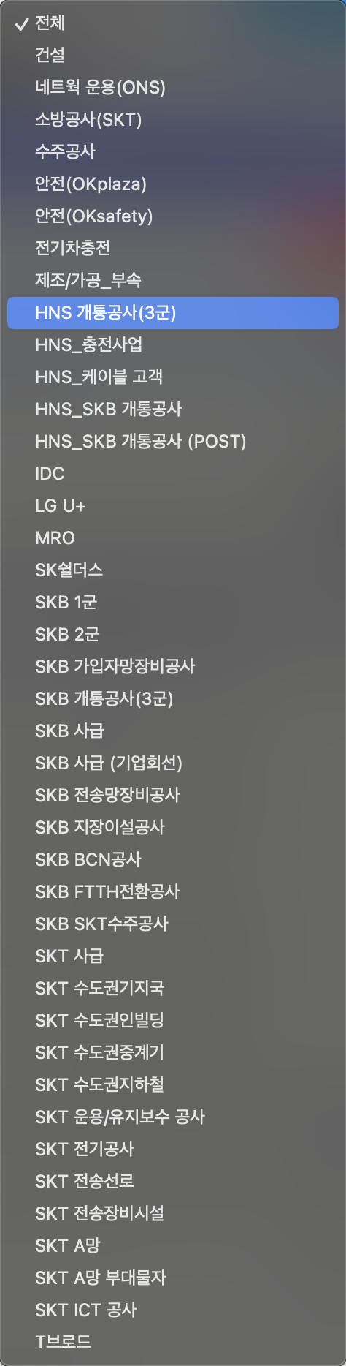
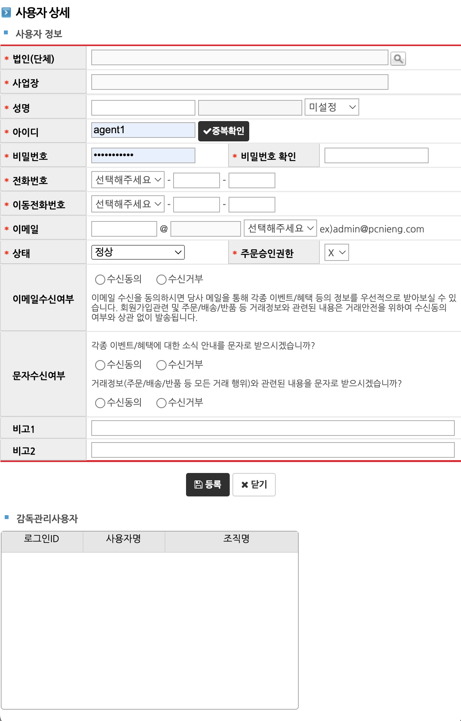
공사유형 목록
운영관리 > 조직관리 > 사용자 관리
주문관리 | ▼
인수/반품 | ▼
상품관리 | ▼
재고/예산 | ▼
고객센터 | ▼
운영관리 | ▼
조직 관리 | ▼
사업장 관리
사용자 관리
실적 관리 | ▼
실적조회
세금계산서
채무 관리
재고 조회 | ▼
사업장별 재고
재고 조회
예산운영
상품관리 | ▼
상품승인
상품진열
산업안전보건관리비 | ▼
산업안전보건관리비
산업안전관리비 월별 사용내역
SKB산업안전보건 관리비 월별 사용내역
화면설명
사용자 관리
1 | 화면명 : 사용자 관리
2 | 검색영역 고객사 - 현재 접속 계정이 속한 법인명을 호출한다. 공사유형 - 사업장에 설정된 권역을 선택 - 디폴트 : 전체 상태 - 사업장의 상태를 선택 - 디폴트 : 전체 검색버튼 - 검색버튼 클릭시 전체 검색 AND 검색
3 | 등록 버튼 기능 : 법인 하위에 사업장을 등록한다. 등록버튼 클릭시 1. 법인 공동인증서 인증창 호출 2. 사업장 등록 popup 호출
4 | 검색결과 사용자명 클릭시 사용자 상세 popup 호출 정렬 : 등록일 기준 내림차순
1
사용자 관리
고객사에 등록된 사용자를 관리할 수 있습니다.
사용자 등록/수정을 위해서는 법인공동인증서가 필요합니다.
2
고객사
테스트 구매사 01
전체
예
아니오
사업장명
입력해 주세요.
공사유형
전체 v
감독여부
전체 v
사용자 ID
입력해 주세요.
사용자명
입력해 주세요.
사용자상태
전체 v
조회
전체
정상
종료
총 5 건
3
등록
50개씩 보기 v
4
사업장명 | 사용자명 | 직위 | 사용자 ID | 상태 | 감독여부 | 로그인여부 | 전화번호 | 이동전화번호 | Email수신 | SMS수신 | 등록일
PTCE_테스트사업장01 | 테스트유저01 | 부장 | ***user01 | 정상 | 예 | 정상 | 02-23**-**01 | 010-23**-**01 | 동의 | 동의 | 2024.11.01
PTCE_테스트사업장01 | 테스트유저02 | 차장 | ***user02 | 정상 | 예 | 정상 | 02-23**-**02 | 010-23**-**02 | 동의 | 동의 | 2024.11.01
PTCE_테스트사업장01 | 테스트유저03 | 과장 | ***user03 | 정상 | 예 | 정상 | 02-23**-**03 | 010-23**-**03 | 동의 | 거부 | 2024.11.01
PTCE_테스트사업장01 | 테스트유저04 | 대리 | ***user04 | 정상 | 아니오 | 정상 | 02-23**-**04 | 010-23**-**04 | 동의 | 거부 | 2024.11.01
PTCE_테스트사업장01 | 테스트유저05 | 대리 | ***user05 | 정상 | 아니오 | 정상 | 02-23**-**05 | 010-23**-**05 | 동의 | 거부 | 2024.11.01
PTCE_테스트사업장02 | 테스트유저06 | 주임 | ***user06 | 정상 | 아니오 | 정상 | 02-23**-**06 | 010-23**-**06 | 거부 | 동의 | 2024.11.01
PTCE_테스트사업장02 | 테스트유저07 | 주임 | ***user07 | 정상 | 아니오 | 정상 | 02-23**-**07 | 010-23**-**07 | 거부 | 동의 | 2024.11.01
PTCE_테스트사업장02 | 테스트유저08 | 사원 | ***user08 | 정상 | 아니오 | 정상 | 02-23**-**08 | 010-23**-**08 | 거부 | 거부 | 2024.11.01
PTCE_테스트사업장02 | 테스트유저09 | 사원 | ***user09 | 정상 | 아니오 | 정상 | 02-23**-**09 | 010-23**-**09 | 거부 | 거부 | 2024.11.01
PTCE_테스트사업장02 | 테스트유저10 | 미설정 | ***user10 | 종료 | 아니오 | 정상 | 02-23**-**10 | 010-23**-**10 | 거부 | 거부 | 2024.10.31
<<
<
1
2
3
4
5
⋯
>
>>
사용자 등록 / 상세 popup

Slide 9
공사유형 목록
운영관리 > 실적 관리 > 실적 조회
주문관리 | ▼
인수/반품 | ▼
상품관리 | ▼
재고/예산 | ▼
고객센터 | ▼
운영관리 | ▼
조직 관리 | ▼
사업장 관리
사용자 관리
실적 관리 | ▼
실적조회
세금계산서
채무 관리
재고 조회 | ▼
사업장별 재고
재고 조회
예산운영
상품관리 | ▼
상품승인
상품진열
산업안전보건관리비 | ▼
산업안전보건관리비
산업안전관리비 월별 사용내역
SKB산업안전보건 관리비 월별 사용내역
화면설명
실적 조회
1 | 화면명 : 실적 조회
2 | 검색영역 고객사 - 현재 접속 계정이 속한 법인명을 호출한다. 공사유형 - 사업장에 설정된 권역을 선택 - 디폴트 : 전체 상태 - 사업장의 상태를 선택 - 디폴트 : 전체 검색버튼 - 검색버튼 클릭시 전체 검색 AND 검색
3 | 등록 버튼 기능 : 법인 하위에 사업장을 등록한다. 등록버튼 클릭시 1. 법인 공동인증서 인증창 호출 2. 사업장 등록 popup 호출
4 | 검색결과 사업장명 클릭시 사업장 상세 popup 호출
1
실적 조회
실적 조회 메뉴 못찾음
일반 구매사 - 해당 메뉴 없음
OKsafety - 하위 그룹의 주문요청 에 대한 관리 페이지로 분석됨
홈앤서비스 > 운영 관리 > 실적 관리 - 해당 페이지는 재고관리 / 세금계산서 / 채무 관리 tab으로 구성되어 있음 - 상기 tab은 운영사에서는 별도 메뉴로 구성되어 있음
전체
예
아니오
2
고객사
테스트 구매사 01
공사유형
전체 v
감독여부
전체 v
사용자 ID
입력해 주세요.
사용자명
입력해 주세요.
사용자상태
전체 v
검색
전체
정상
종료
총 5 건
50개씩 보기 v
등록
3
4
<<
<
1
2
3
4
5
⋯
>
>>

Slide 10
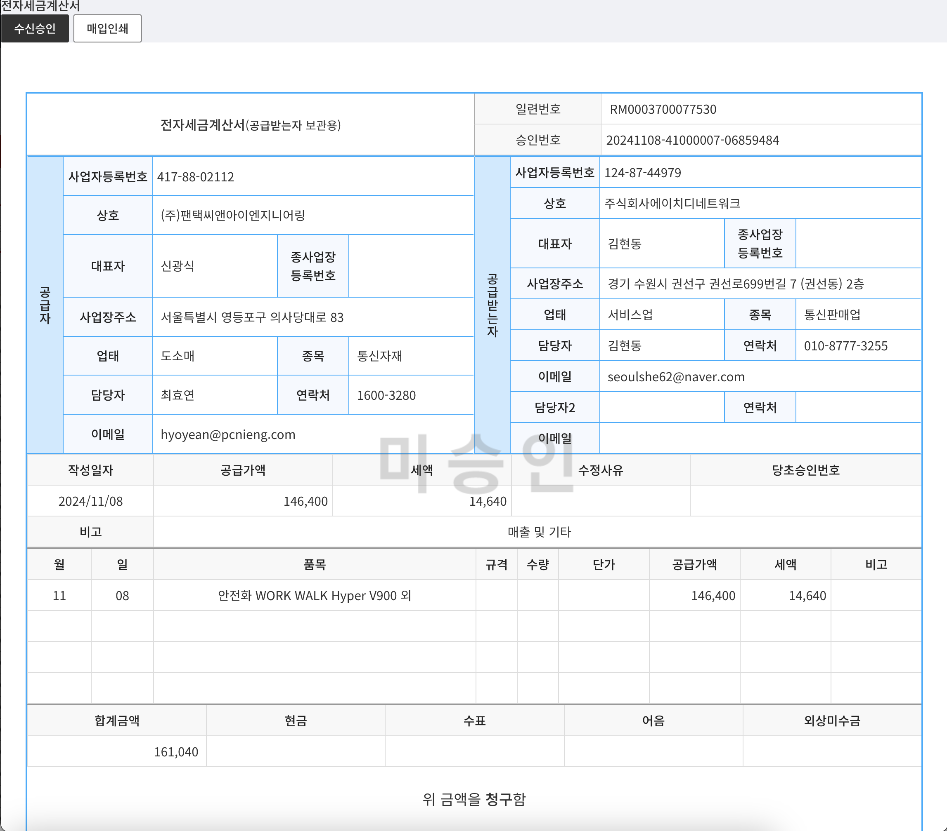
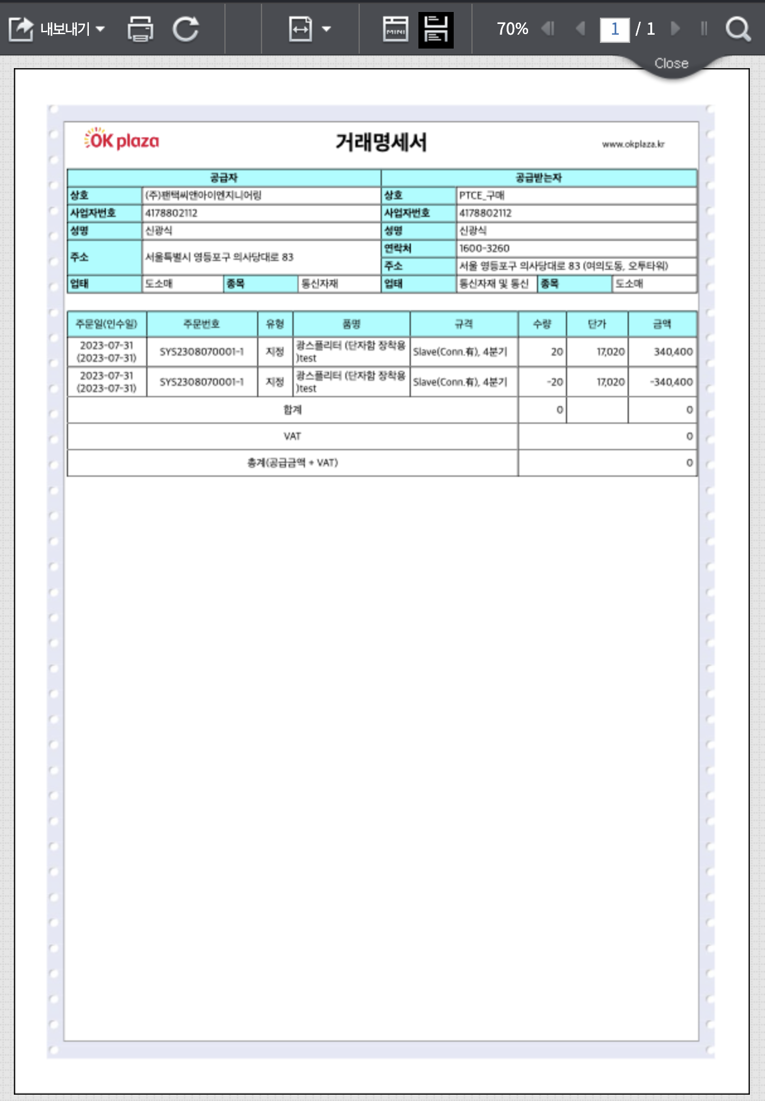
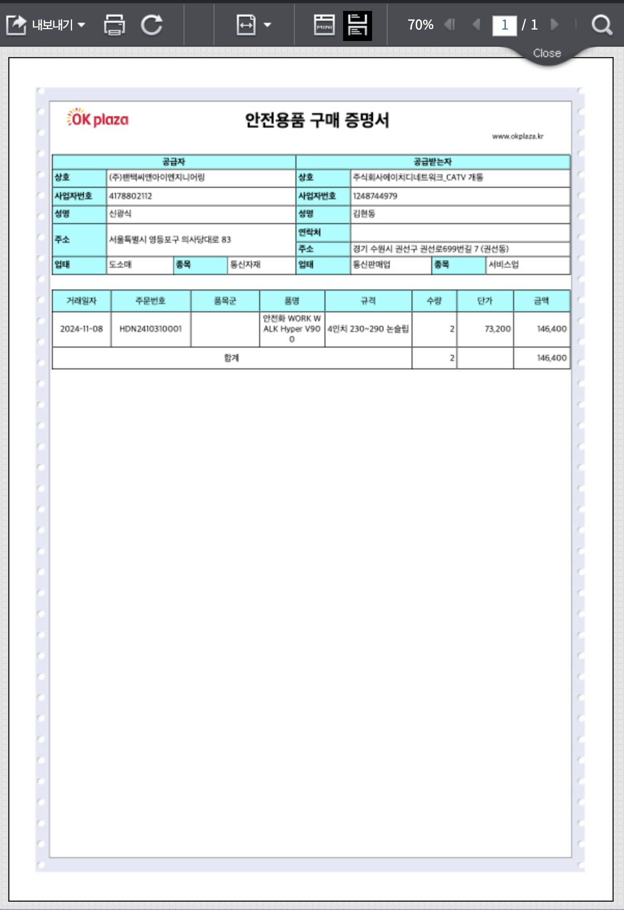
운영관리 > 실적 관리 >세금계산서
주문관리 | ▼
인수/반품 | ▼
상품관리 | ▼
재고/예산 | ▼
고객센터 | ▼
운영관리 | ▼
조직 관리 | ▼
사업장 관리
사용자 관리
실적 관리 | ▼
실적조회
세금계산서
채무 관리
재고 조회 | ▼
사업장별 재고
재고 조회
예산운영
상품관리 | ▼
상품승인
상품진열
산업안전보건관리비 | ▼
산업안전보건관리비
산업안전관리비 월별 사용내역
SKB산업안전보건 관리비 월별 사용내역
화면설명
세금계산서
1 | 화면명 : 세금계산서
2 | 검색 영역 발급년월 - 기능 : 세금계산서가 발급된 기간을 년/월 로 조회한다. - 구현 : calendar (input type = month) - preset (현재 월 포함 기준) 1. 최근 3개월 2. 최근 6개월 3. 최근 12개월 - 제한 : 검색 기간을 제한하지 않는다. - default : 현재 월 ~ 현재 월
3 | 엑셀 다운로드 버튼 검색 결과 값을 엑셀 변환하여 다운로드 받는 기능이다.
4 | 검색결과 정렬 : 발금일자 기준 내림차순으로 정렬 세금계산서 icon 클릭시 - reporting solution에서 설정된 form에 세금계산서를 호출한다. - 구현 : icon, popup 거래명세서 icon 클릭시 - reporting solution에서 설정된 form에 거래명세서를 호출한다. - 구현 : icon, popup 안전용품 구매 증명서 icon 클릭시 - reporting solution에서 설정된 form에 안정용품 구매 증명서를 호출한다. - 구현 : icon, popup
1
세금계산서
발급된 세금계산서를 조회 또는 엑셀로 다운로드 받을 수 있습니다.
2
발급년월
2023.11 📅
~
2024.11 📅
최근 3개월
최근 6개월
최근 12개월
조회
총 5 건
3
엑셀다운로드
50개씩 보기 v
4
발급일자 | 정산명 | 거래처명 | 공급가 | 부가세 | 합계 | 세금계산서 | 거래명세서 | 안전용품 구매증명서
2024.10.25 | 20241025_테스트구매사01 | 테스트구매사01 | 1,000,000 | 100,000 | 1,100,000 | 📋 | 📋 | 📋
2024.09.25 | 20240925_테스트구매사01 | 테스트구매사01 | 1,000,000 | 100,000 | 1,100,000 | 📋 | 📋 | 📋
2024.08.25 | 20240825_테스트구매사01 | 테스트구매사01 | 1,000,000 | 100,000 | 1,100,000 | 📋 | 📋 | 📋
2024.07.25 | 20240725_테스트구매사01 | 테스트구매사01 | 1,000,000 | 100,000 | 1,100,000 | 📋 | 📋 | 📋
2024.06.25 | 20240625_테스트구매사01 | 테스트구매사01 | 1,000,000 | 100,000 | 1,100,000 | 📋 | 📋 | 📋
2024.05.25 | 20240525_테스트구매사01 | 테스트구매사01 | 1,000,000 | 100,000 | 1,100,000 | 📋 | 📋 | 📋
2024.04.25 | 20240425_테스트구매사01 | 테스트구매사01 | 1,000,000 | 100,000 | 1,100,000 | 📋 | 📋 | 📋
2024.03.25 | 20240325_테스트구매사01 | 테스트구매사01 | 1,000,000 | 100,000 | 1,100,000 | 📋 | 📋 | 📋
2024.02.25 | 20240225_테스트구매사01 | 테스트구매사01 | 1,000,000 | 100,000 | 1,100,000 | 📋 | 📋 | 📋
2024.01.25 | 20240125_테스트구매사01 | 테스트구매사01 | 1,000,000 | 100,000 | 1,100,000 | 📋 | 📋 | 📋
<<
<
1
2
3
4
5
⋯
>
>>

Slide 11
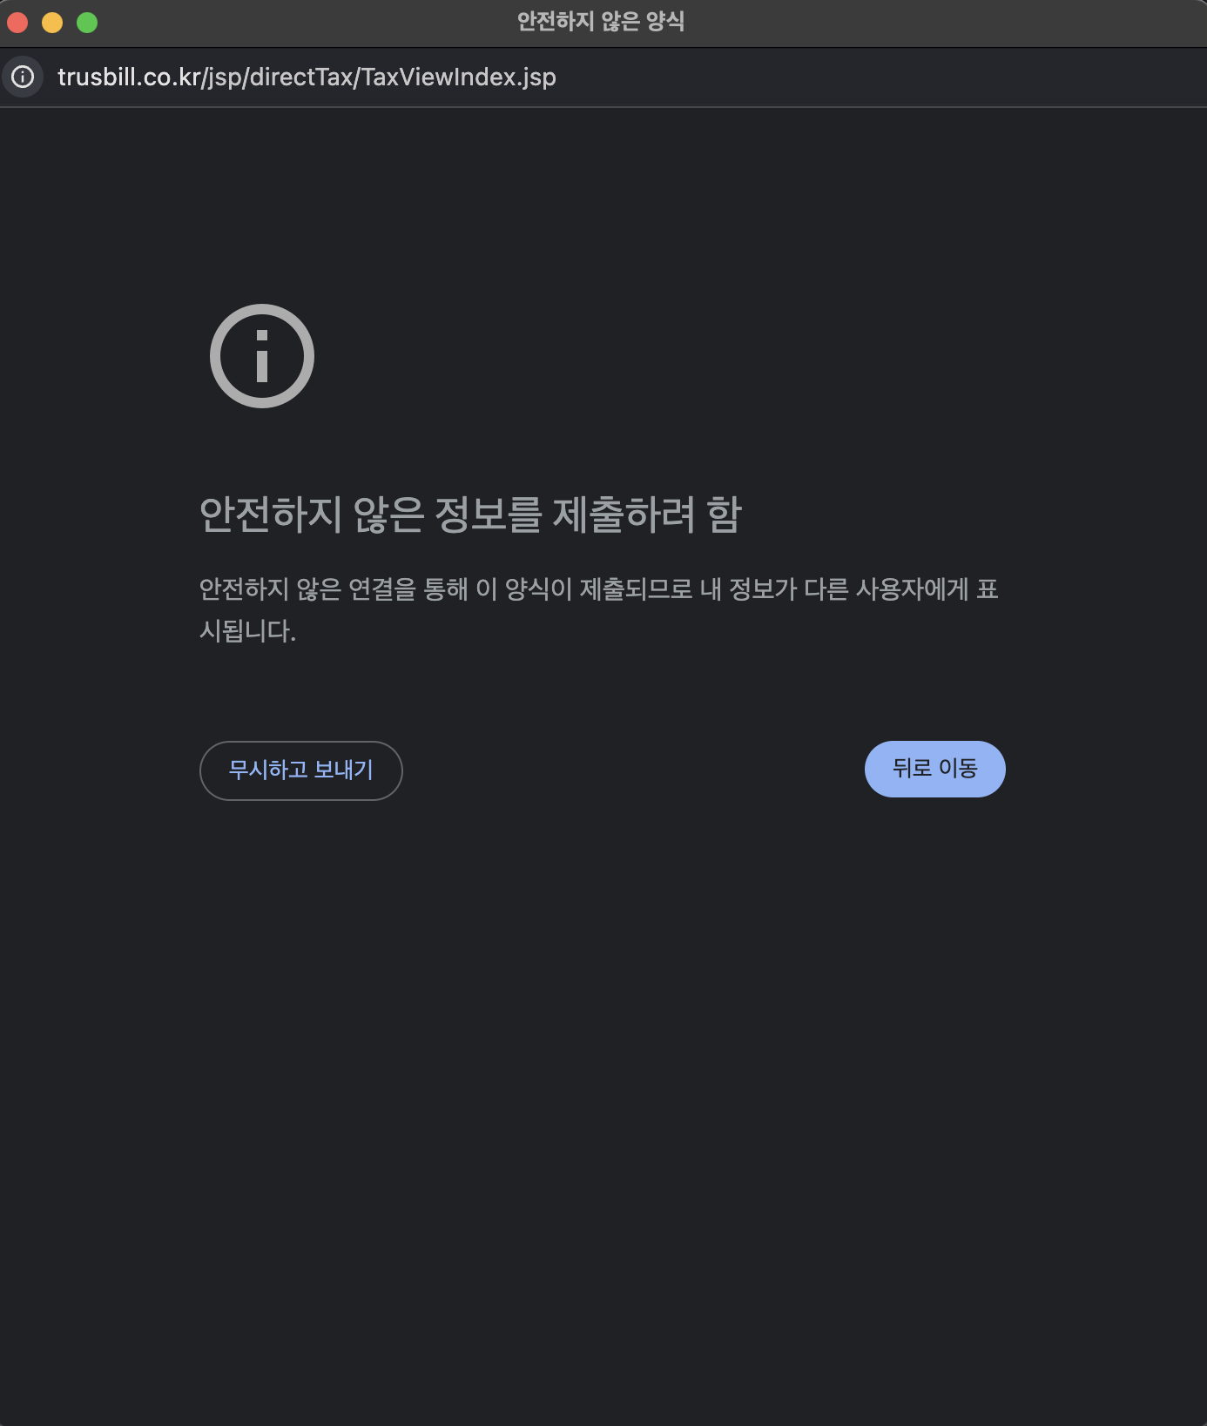
운영관리 > 실적 관리 >채무 관리
주문관리 | ▼
인수/반품 | ▼
상품관리 | ▼
재고/예산 | ▼
고객센터 | ▼
운영관리 | ▼
조직 관리 | ▼
사업장 관리
사용자 관리
실적 관리 | ▼
실적조회
세금계산서
채무 관리
재고 조회 | ▼
사업장별 재고
재고 조회
예산운영
상품관리 | ▼
상품승인
상품진열
산업안전보건관리비 | ▼
산업안전보건관리비
산업안전관리비 월별 사용내역
SKB산업안전보건 관리비 월별 사용내역
화면설명
채무 관리
1 | 화면명 : 채무관리
2 | 검색 영역 발급년월 - 기능 : 세금계산서가 발급된 기간을 년/월 로 조회한다. - 구현 : calendar (input type = month) - preset (현재 월 포함 기준) 1. 최근 3개월 2. 최근 6개월 3. 최근 12개월 - 제한 : 검색 기간을 제한하지 않는다. - default : 현재 월 ~ 현재 월
3 | 채무 현황 (검색조건 기준) 영역 검색조건 기준 채무 현황 합계를 연산해서 노출한다. 채무 합계 : 검색 결과 > 총채무 column 합계 입금금액 합계 : 검색 결과 > 입금금액 column 합계 잔액 합계 : 검색결과 > 잔액 column 합계
4 | 검색결과 거래명세서 클릭시 - reporting solution에서 설정된 form에 거래명세서를 호출한다. - 구현 : icon, popup
1
채무 관리
전체 또는 사업장별 채무 현황을 조회할 수 있습니다.
2
발급년월
2023.11 📅
~
2024.11 📅
최근 3개월
최근 6개월
최근 12개월
사업장
전체 v
잔액여부
전체 v
조회
채무 현황 (검색조건 기준)
3
채무 합계
10,000,000
입금금액 합계
6,500,000
잔액 합계
4,500,000
총 5 건
50개씩 보기 v
4
사업장명 | 계산서발행일 | 만기일 | 총채무 | 입금금액 (입금일) | 잔액 | 상태 | 지연일수 | 거래명세서
테스트사용장01 | 2024.10.25 | 2024.11.25 | 1,000,000 | 1,100,000 (2024.11.05) | -100,000 | - | 0 | 📋
테스트사용장01 | 2024.09.25 | 2024.10.25 | 1,000,000 | 600,000 (2024.10.05) | 400,000 | 정상 | 5 | 📋
테스트사용장01 | 2024.08.25 | 2024.09.25 | 1,000,000 | 600,000 (2024.09.05) | 400,000 | 정상 | 0 | 📋
테스트사용장01 | 2024.07.25 | 2024.08.25 | 1,000,000 | 600,000 (2024.08.05) | 400,000 | 정상 | 0 | 📋
테스트사용장01 | 2024.06.25 | 2024.07.25 | 1,000,000 | 600,000 (2024.07.05) | 400,000 | 정상 | 0 | 📋
테스트사용장02 | 2024.05.25 | 2024.06.25 | 1,000,000 | 600,000 (2024.06.05) | 400,000 | 정상 | 0 | 📋
테스트사용장02 | 2024.04.25 | 2024.05.25 | 1,000,000 | 600,000 (2024.05.05) | 400,000 | 정상 | 0 | 📋
테스트사용장02 | 2024.03.25 | 2024.04.25 | 1,000,000 | 600,000 (2024.04.05) | 400,000 | 정상 | 0 | 📋
테스트사용장02 | 2024.02.25 | 2024.03.25 | 1,000,000 | 600,000 (2024.03.05) | 400,000 | 정상 | 0 | 📋
테스트사용장02 | 2024.01.25 | 2024.02.25 | 1,000,000 | 600,000 (2024.02.05) | 400,000 | 정상 | 0 | 📋
<<
<
1
2
3
4
5
⋯
>
>>
거래명세서 popup (확인 안됨)

Slide 12
운영관리 > 재고 조회 > 사업장별 재고
주문관리 | ▼
인수/반품 | ▼
상품관리 | ▼
재고/예산 | ▼
고객센터 | ▼
운영관리 | ▼
조직 관리 | ▼
사업장 관리
사용자 관리
실적 관리 | ▼
실적조회
세금계산서
채무 관리
재고 조회 | ▼
사업장별 재고
재고 조회
예산운영
상품관리 | ▼
상품승인
상품진열
산업안전보건관리비 | ▼
산업안전보건관리비
산업안전관리비 월별 사용내역
SKB산업안전보건 관리비 월별 사용내역
화면설명
사업장별 재고
1 | 화면명 : 사업장별 재고
2 | 검색 영역 발급년월 - 기능 : 세금계산서가 발급된 기간을 년/월 로 조회한다. - 구현 : calendar (input type = month) - preset (현재 월 포함 기준) 1. 최근 3개월 2. 최근 6개월 3. 최근 12개월 - 제한 : 검색 기간을 제한하지 않는다. - default : 현재 월 ~ 현재 월
3 | 채무 현황 (검색조건 기준) 영역 검색조건 기준 채무 현황 합계를 연산해서 노출한다. 채무 합계 : 검색 결과 > 총채무 column 합계 입금금액 합계 : 검색 결과 > 입금금액 column 합계 잔액 합계 : 검색결과 > 잔액 column 합계
4 | 검색결과 거래명세서 클릭시 - reporting solution에서 설정된 form에 거래명세서를 호출한다. - 구현 : icon, popup
1
사업장별 재고
사업장별 재고현황을 확인할 수 있습니다.
배송 중 재고
입고대상 재고
2건
(1,000)
보유중 재고
1개 이상 보유한 재고
100건
(10,000.5)
과부족 재고
적정재고보다 적은 재고
50건
(2,000)
반품 재고
반품을 요청한 재고
0건
(0)
2
상품유형별 재고
전체 | 100건 | 10,000.5 보유
지정 | 59건 | 5,900.5 보유
일반 | 22건 | 2,200 보유
안전 | 10건 | 1,000 보유
공구 | 8건 | 800 보유
보안 | 1건 | 100 보유

Slide 13
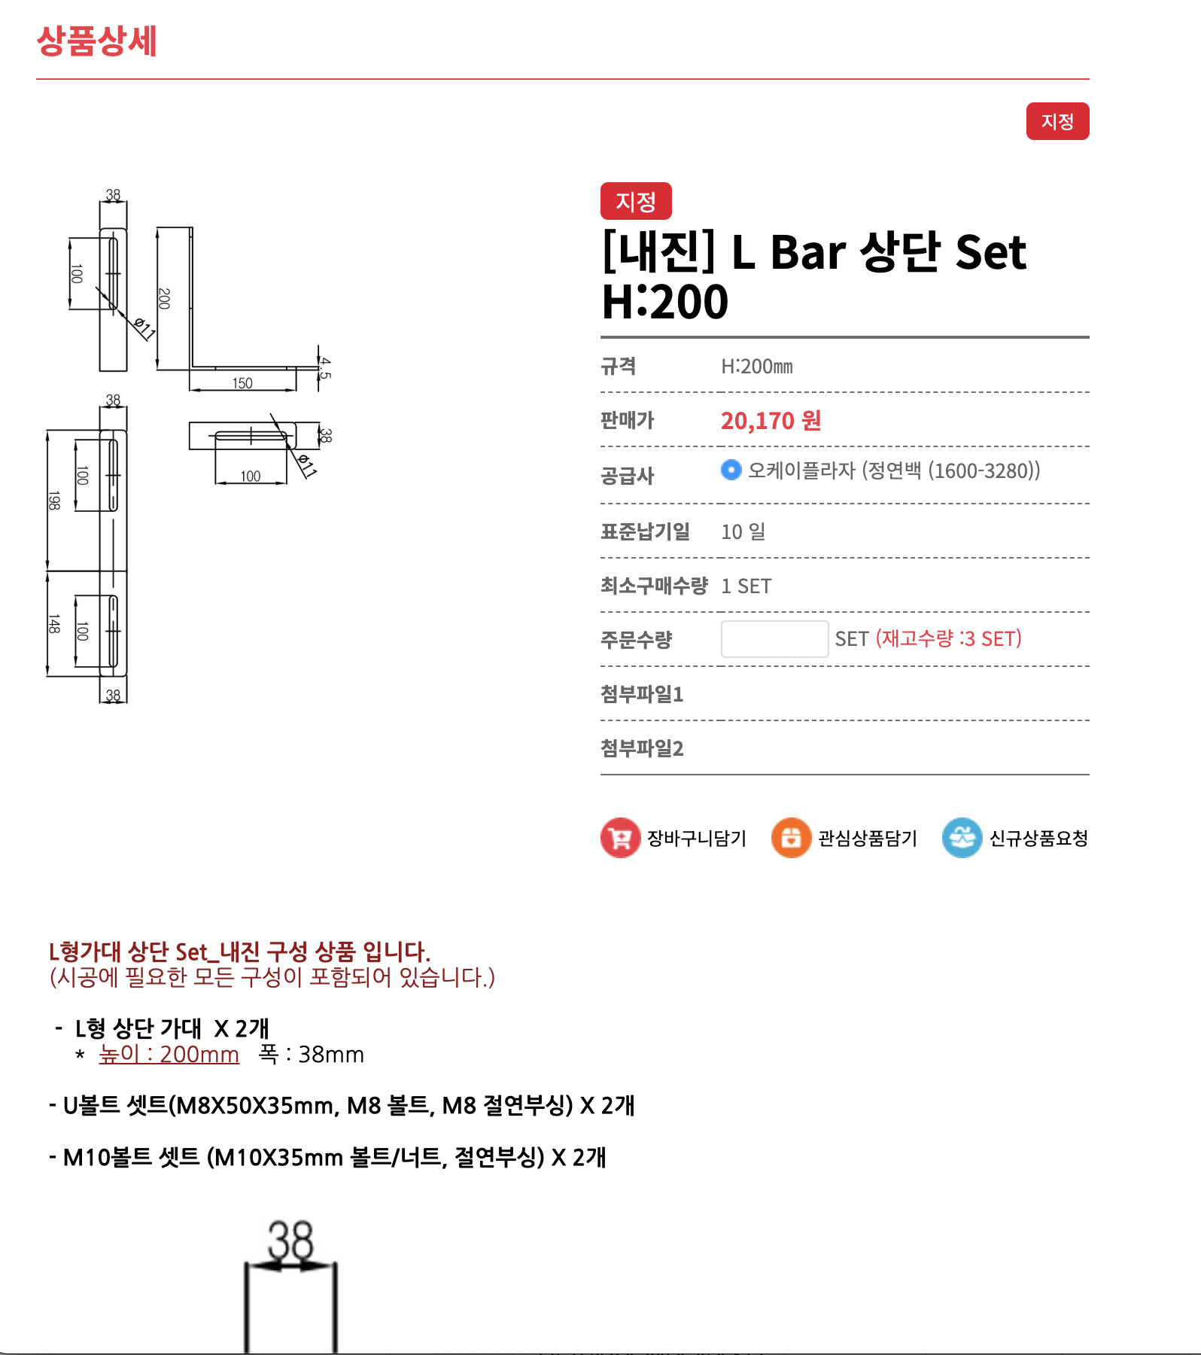
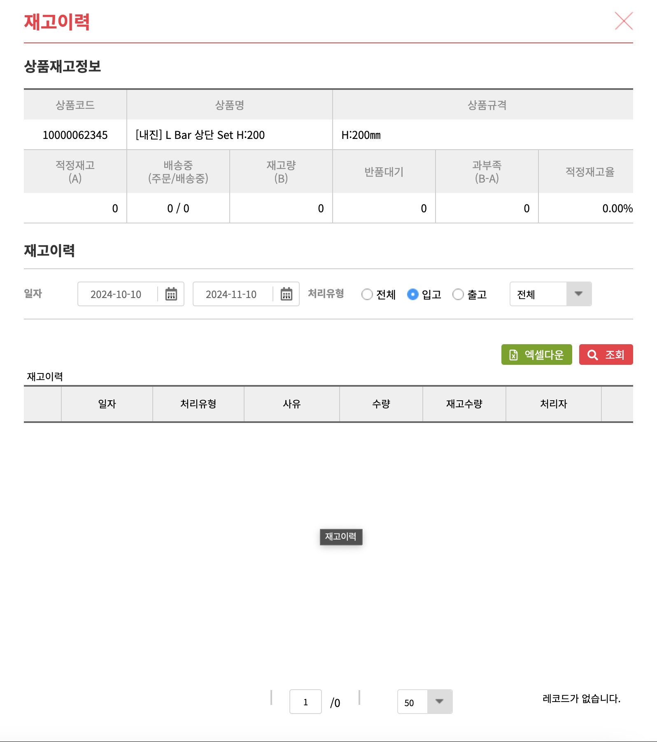
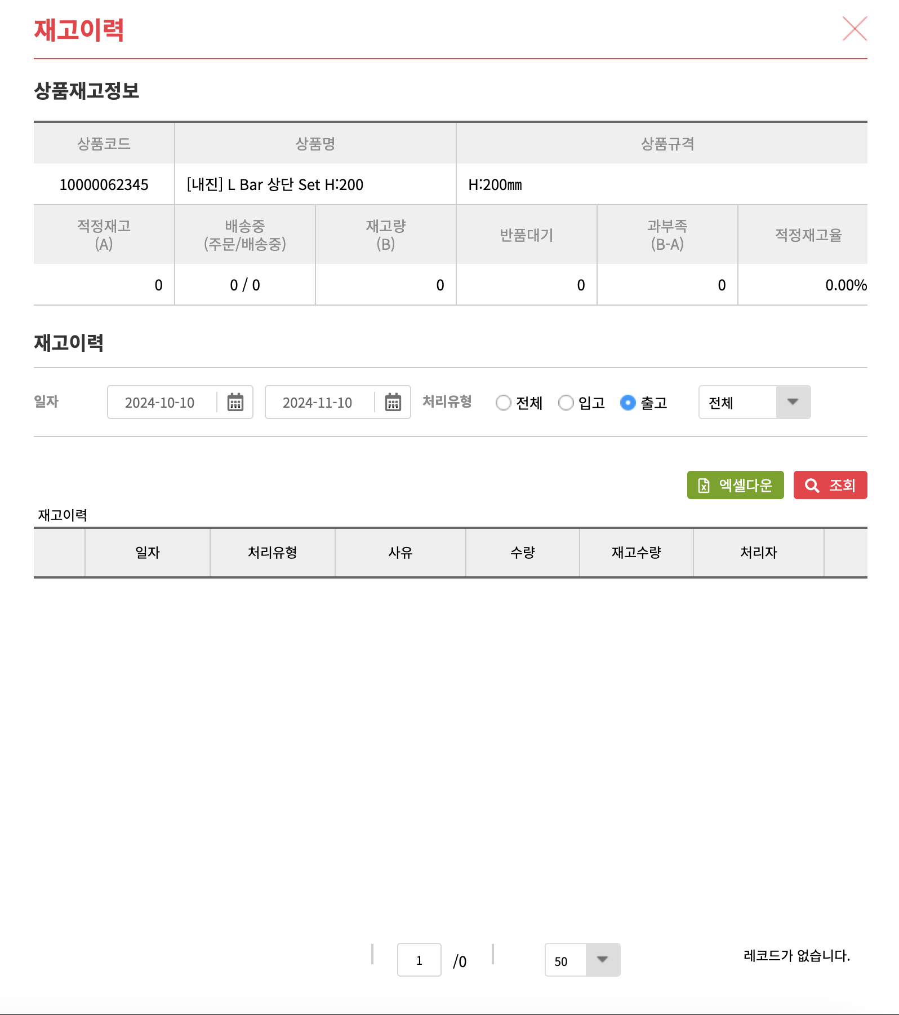
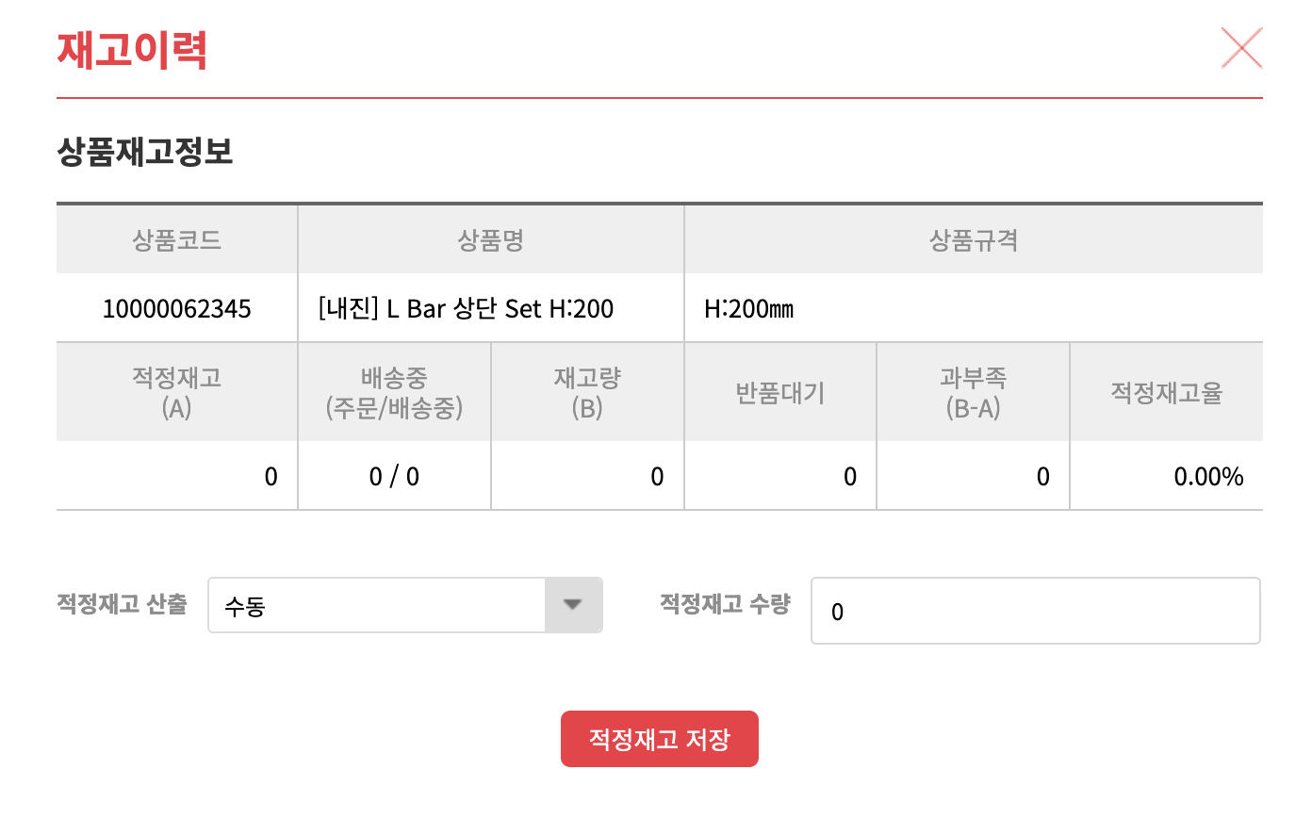
운영관리 > 실적 관리 > 재고 조회
주문관리 | ▼
인수/반품 | ▼
상품관리 | ▼
재고/예산 | ▼
고객센터 | ▼
운영관리 | ▼
조직 관리 | ▼
사업장 관리
사용자 관리
실적 관리 | ▼
실적조회
세금계산서
채무 관리
재고 조회 | ▼
사업장별 재고
재고 조회
예산운영
상품관리 | ▼
상품승인
상품진열
산업안전보건관리비 | ▼
산업안전보건관리비
산업안전관리비 월별 사용내역
SKB산업안전보건 관리비 월별 사용내역
화면설명
재고 조회
1 | 화면명 : 재고 조회
2 | 검색 영역 사업장명 - 전체 사업장 관리 권한 필요 - 관리하는 사업장의 목록을 호출한다. 재고구분 - 호출값 : 확인필요 상품코드 - 상품코드 검색 - input box 상품명 - 상품명 검색 - input box 상품규격 - 상품 규격 검색 - input box 상품구분 - 상품 구분 값을 호출한다. - 전체/지정/일반/공구/안전/안전KCS/보안/등록 - default : 전체 진열여부 - 호출값 : 전체 / 예 / 아니오 - default : 전체 적정재고보유율 - label 조건에 해당하는 적정재고보유율을 검색한다. - label : 50%이하 /. 100%이하 / 100%초과 정산현황포함 - 예 선택시, 정산현황기간 field 노출 - defualt : 아니오 , 정산기간 field 숨김 정산현황기간 - 기능 : 정산현황 기간 설정 - 구현 : calendar (input type = date) 조회 - 검색 조건, AND 검색 엑셀 - 검색한 결과값을 엑셀로 변환/다운로드 제공
3 | button 영역 관리물품등록 인수 출고 반납입고 작업자관리 물품위치저장 - 검색결과 > 물품위치에 입력된 값을 저장한다.
4 | 검색 결과 정렬 : 과부족 오름차순 (음수포함) 주문현황 arrow icon 클릭시 - 주문 / 배송 / 반품요청 column을 노출한다. - 구현 : accordion 물품위치 - 구현 : input box
1
재고 조회
전체 또는 사업장별 재고를 확인할 수 있습니다.
2
사업장명
전체 v
재고구분
전체 v
상품코드
입력해 주세요.
상품명
입력해 주세요.
상품규격
입력해 주세요.
상품구분
전체 v
진열여부
전체 v
적정재고보유율
전체 v
조회
정산현황포함
◯ 아니오. 🔘 예
정산현황기간
2023.11.01 📅
~
2024.11.01 📅
엑셀
3
총 5 건
( ) 의 수량은 낱개 단위로 산출한 기준
관리물품등록
인수
출고
반납입고
작업자관리
물품위치저장
50개씩 보기 v
4
▢ | 사업장명 | 상품정보 |  |  | 주문현황 |  |  |  | 재고관리현황
 |  | 유형 /재고구분 | 품목 | 단가 (낱개단가) | 계 (총 낱개수량) | 주문 | 배송 | 반품요청 | 전체입고 | 전체출고 | 보유재고 /금액 | 적정재고 | 과부족 | 적정재고 보유율 | 물품위치
☑️ | 테스트사업장01 | 지정/OKplaza | 코드 12345678901 품명 테스트상품01테스트상품01 규격 테스트규격01테스트규격01 | 10,000 | 10 SET | 10 SET | 10 SET | 0 SET | 90 SET | 0 SET | 90 SET (900,000 원) | 50 SET (수동) | 40 SET | 180 %
▢ | 테스트사업장01 | 지정/OKplaza | 코드 12345678902 품명 테스트상품02테스트상품02 규격 테스트규격02테스트규격02 | 10,000 (1,000원)) | 100 봉 (1,000개) | 100 봉 (1,000 개) | 100 봉 (1,000개) | 0 봉 (0 개) | 100 봉 | 0 봉 | 100 봉 (100,000 개) 1,000,000 원 | 150 봉 (수동) | -50 봉 | -50 %
▢ | 테스트사업장01 | 지정/OKplaza | 코드 12345678903 품명 테스트상품03테스트상품03 규격 테스트규격03테스트규격03 | 10,000 | 100 개 | 100 개 | 100 개 | 0 개 | 150 개 | 0 개 | 50 개 (1,500,000 원) | 50 개 (수동) | 100 개 | 300 %
▢ | 테스트사업장01 | 지정/OKplaza | 코드 12345678904 품명 테스트상품04테스트상품04 규격 테스트규격04테스트상품04 | 10,000 | 100 개 | 100 개 | 100 개 | 0 개 | 150 개 | 0 개 | 50 개 (1,500,000 원) | 50 개 (수동) | 100 개 | 300 %
▢ | 테스트사업장01 | 지정/OKplaza | 코드 12345678905 품명 테스트상품05테스트상품05 규격 테스트규격05테스트규격05 | 10,000 | 100 개 | 100 개 | 100 개 | 0 개 | 150 개 | 0 개 | 50 개 (1,500,000 원) | 50 개 (수동) | 100 개 | 300 %
▢ | 테스트사업장02 | 지정/OKplaza | 코드 12345678906 품명 테스트상품06테스트상품06 규격 테스트규격06테스트규격06 | 10,000 | 100 개 | 100 개 | 100 개 | 0 개 | 150 개 | 0 개 | 50 개 (1,500,000 원) | 50 개 (수동) | 100 개 | 300 %
▢ | 테스트사업장02 | 지정/OKplaza | 코드 12345678907 품명 테스트상품07테스트상품07 규격 테스트규격07테스트규격07 | 10,000 | 100 개 | 100 개 | 100 개 | 0 개 | 150 개 | 0 개 | 50 개 (1,500,000 원) | 50 개 (수동) | 100 개 | 300 %
▢ | 테스트사업장02 | 일반/기타 | 코드 12345678908 품명 테스트상품08테스트상품08 규격 테스트규격08테스트규격08 | 10,000 | 0 개 | 0 개 | 0 개 | 0 개 | 50 개 | 0 개 | 50 개 (500,000 원) | 50 개 (수동) | 0 개 | 100 %
▢ | 테스트사업장02 | 일반/기타 | 코드 12345678909 품명 테스트상품09테스트상품09 규격 테스트규격09테스트규격 ⋯ | 10,000 | 0 개 | 0 개 | 0 개 | 0 개 | 50 개 | 0 개 | 50 개 (500,000 원) | 50 개 (수동) | 0 개 | 100 %
▢ | 테스트사업장02 | 일반/기타 | 코드 12345678910 품명 테스트상품10테스트상품10 규격 테스트규격10테스트규격10 | 10,000 | 0 개 | 0 개 | 0 개 | 0 개 | 50 개 | 0 개 | 50 개 (500,000 원) | 50 개 (수동) | 0 개 | 100 %
아래 내용 분석 필요
button 별 분석
호출 popup 분석
호출 popup > button 기능 분석
>
품명 테스트상품09 테스트상품09
규격 테스트규격09 테스트규격09 테스트규격09 테스트규격09
<<
<
1
2
3
4
5
⋯
>
>>
검색 결과 > 상품정보 > 품목 > 코드 클릭시
상품상세 popup을 호출한다.
검색 결과 > 상품정보 > 재고관리현황 >
전체입고
전체 출고 클릭시
검색 결과 > 상품정보 > 재고관리현황 > 적정재고 클릭시
재고이력
각 클릭 이벤트의 popup 이 동일한 것으로 보임

Slide 14
운영관리 > 실적 관리 > 예산 운영
주문관리 | ▼
인수/반품 | ▼
상품관리 | ▼
재고/예산 | ▼
고객센터 | ▼
운영관리 | ▼
조직 관리 | ▼
사업장 관리
사용자 관리
실적 관리 | ▼
실적조회
세금계산서
채무 관리
재고 조회 | ▼
사업장별 재고
재고 조회
예산운영
상품관리 | ▼
상품승인
상품진열
산업안전보건관리비 | ▼
산업안전보건관리비
산업안전관리비 월별 사용내역
SKB산업안전보건 관리비 월별 사용내역
화면설명
예산 운영
1 | 화면명 : 예산 운영
2 | 검색 영역 사업장명 - 전체 사업장 관리 권한 필요 - 관리하는 사업장의 목록을 호출한다. 재고구분 - 호출값 : 확인필요 상품코드 - 상품코드 검색 - input box 상품명 - 상품명 검색 - input box 상품규격 - 상품 규격 검색 - input box 상품구분 - 상품 구분 값을 호출한다. - 전체/지정/일반/공구/안전/안전KCS/보안/등록 - default : 전체 진열여부 - 호출값 : 전체 / 예 / 아니오 - default : 전체 적정재고보유율 - label 조건에 해당하는 적정재고보유율을 검색한다. - label : 50%이하 /. 100%이하 / 100%초과 정산현황포함 - 예 선택시, 정산현황기간 field 노출 - defualt : 아니오 , 정산기간 field 숨김 정산현황기간 - 기능 : 정산현황 기간 설정 - 구현 : calendar (input type = date) 조회 - 검색 조건, AND 검색 엑셀 - 검색한 결과값을 엑셀로 변환/다운로드 제공
3 | button 영역 관리물품등록 인수 출고 반납입고 작업자관리 물품위치저장 - 검색결과 > 물품위치에 입력된 값을 저장한다.
4 | 검색 결과 정렬 : 과부족 오름차순 (음수포함) 주문현황 arrow icon 클릭시 - 주문 / 배송 / 반품요청 column을 노출한다. - 구현 : accordion 물품위치 - 구현 : input box
1
예산 운영
전체 또는 사업장별 재고를 확인할 수 있습니다.
2
사업장명
전체 v
재고구분
전체 v
상품코드
입력해 주세요.
상품명
입력해 주세요.
상품규격
입력해 주세요.
상품구분
전체 v
진열여부
전체 v
적정재고보유율
전체 v
조회
정산현황포함
◯ 아니오. 🔘 예
정산현황기간
2023.11.01 📅
~
2024.11.01 📅
엑셀
3
총 5 건
( ) 의 수량은 낱개 단위로 산출한 기준
관리물품등록
인수
출고
반납입고
작업자관리
물품위치저장
50개씩 보기 v
4
▢ | 사업장명 | 상품정보 |  |  | 주문현황 |  |  |  | 재고관리현황
 |  | 유형 /재고구분 | 품목 | 단가 (낱개단가) | 계 (총 낱개수량) | 주문 | 배송 | 반품요청 | 전체입고 | 전체출고 | 보유재고 /금액 | 적정재고 | 과부족 | 적정재고 보유율 | 물품위치
☑️ | 테스트사업장01 | 지정/OKplaza | 코드 12345678901 품명 테스트상품01테스트상품01 규격 테스트규격01테스트규격01 | 10,000 | 10 SET | 10 SET | 10 SET | 0 SET | 90 SET | 0 SET | 90 SET (900,000 원) | 50 SET (수동) | 40 SET | 180 %
▢ | 테스트사업장01 | 지정/OKplaza | 코드 12345678902 품명 테스트상품02테스트상품02 규격 테스트규격02테스트규격02 | 10,000 (1,000원)) | 100 봉 (1,000개) | 100 봉 (1,000 개) | 100 봉 (1,000개) | 0 봉 (0 개) | 100 봉 | 0 봉 | 100 봉 (100,000 개) 1,000,000 원 | 150 봉 (수동) | -50 봉 | -50 %
▢ | 테스트사업장01 | 지정/OKplaza | 코드 12345678903 품명 테스트상품03테스트상품03 규격 테스트규격03테스트규격03 | 10,000 | 100 개 | 100 개 | 100 개 | 0 개 | 150 개 | 0 개 | 50 개 (1,500,000 원) | 50 개 (수동) | 100 개 | 300 %
▢ | 테스트사업장01 | 지정/OKplaza | 코드 12345678904 품명 테스트상품04테스트상품04 규격 테스트규격04테스트상품04 | 10,000 | 100 개 | 100 개 | 100 개 | 0 개 | 150 개 | 0 개 | 50 개 (1,500,000 원) | 50 개 (수동) | 100 개 | 300 %
▢ | 테스트사업장01 | 지정/OKplaza | 코드 12345678905 품명 테스트상품05테스트상품05 규격 테스트규격05테스트규격05 | 10,000 | 100 개 | 100 개 | 100 개 | 0 개 | 150 개 | 0 개 | 50 개 (1,500,000 원) | 50 개 (수동) | 100 개 | 300 %
▢ | 테스트사업장02 | 지정/OKplaza | 코드 12345678906 품명 테스트상품06테스트상품06 규격 테스트규격06테스트규격06 | 10,000 | 100 개 | 100 개 | 100 개 | 0 개 | 150 개 | 0 개 | 50 개 (1,500,000 원) | 50 개 (수동) | 100 개 | 300 %
▢ | 테스트사업장02 | 지정/OKplaza | 코드 12345678907 품명 테스트상품07테스트상품07 규격 테스트규격07테스트규격07 | 10,000 | 100 개 | 100 개 | 100 개 | 0 개 | 150 개 | 0 개 | 50 개 (1,500,000 원) | 50 개 (수동) | 100 개 | 300 %
▢ | 테스트사업장02 | 일반/기타 | 코드 12345678908 품명 테스트상품08테스트상품08 규격 테스트규격08테스트규격08 | 10,000 | 0 개 | 0 개 | 0 개 | 0 개 | 50 개 | 0 개 | 50 개 (500,000 원) | 50 개 (수동) | 0 개 | 100 %
▢ | 테스트사업장02 | 일반/기타 | 코드 12345678909 품명 테스트상품09테스트상품09 규격 테스트규격09테스트규격 ⋯ | 10,000 | 0 개 | 0 개 | 0 개 | 0 개 | 50 개 | 0 개 | 50 개 (500,000 원) | 50 개 (수동) | 0 개 | 100 %
▢ | 테스트사업장02 | 일반/기타 | 코드 12345678910 품명 테스트상품10테스트상품10 규격 테스트규격10테스트규격10 | 10,000 | 0 개 | 0 개 | 0 개 | 0 개 | 50 개 | 0 개 | 50 개 (500,000 원) | 50 개 (수동) | 0 개 | 100 %
아래 내용 분석 필요
button 별 분석
호출 popup 분석
호출 popup > button 기능 분석
>
품명 테스트상품09 테스트상품09
규격 테스트규격09 테스트규격09 테스트규격09 테스트규격09
<<
<
1
2
3
4
5
⋯
>
>>
검색 결과 > 상품정보 > 품목 > 코드 클릭시
상품상세 popup을 호출한다.
검색 결과 > 상품정보 > 재고관리현황 >
전체입고
전체 출고 클릭시
검색 결과 > 상품정보 > 재고관리현황 > 적정재고 클릭시
재고이력
각 클릭 이벤트의 popup 이 동일한 것으로 보임

